Slide 1
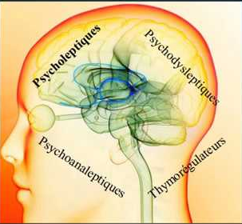
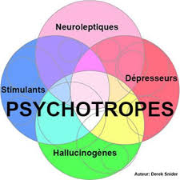
PSYCHOTROPES/SUBSTANCES
PSYCHOACTIVES
Cour PHARMACOLOGIE 3ème année
Dimanche 10 Janvier 2023

Slide 2
DÉFINITION
une substance qui, lorsqu’elle est ingérée ou administrée, altère les processus mentaux, comme les fonctions cognitives ou l’affect
Notes:
Les médicaments psychotropes regroupent plusieurs catégories de produits ayant pour fonction d’agir sur l’activité cérébrale
statut juridique du produit consommé
Terme de droit, le mot « stupéfiant » désigne les psychotropes illégaux, soumis à la réglementation dénommée « drogues ».

Slide 3
CLASSIFICATION
Classification de DELAY et DENICKER
LES PSYCHOTROPES
Les psycholeptiques
Les psychoisoleptiques
Les psychoanaleptiques
Les psychodysleptiques
Notes:
Cette classification distingue les substances psychotropes en fonction de leur activité sur le système nerveux central (SNC) :

Slide 4
CLASSIFICATION
Classement des familles
modafinil
psychodysleptiques
thymorégulateurs
nooanaleptiques
psychoanaleptiques
psychotropes
psychoisoleptiques
thymoanaleptiques
psycholeptiques
antidépresseurs
nooleptiques
hypnotiques
neuroleptiques
thymoleptiques
anxiolytiques

